Slide 1
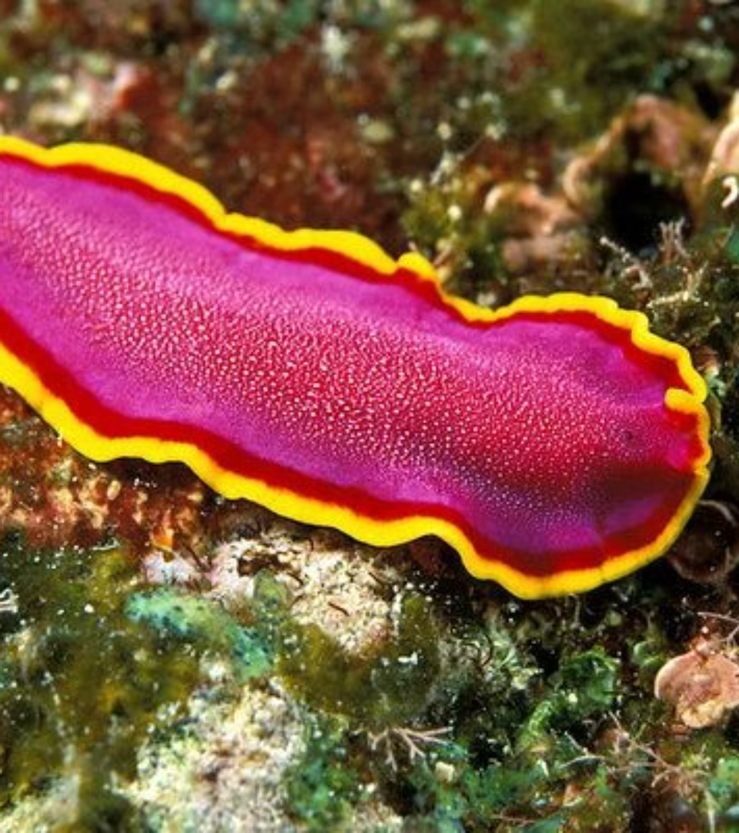
Плоские черви
newUROKI.net
Плоские черви – это группа примитивных беспозвоночных животных, которые относятся к типу Плоские черви (Platyhelminthes). Они характеризуются двусторонней симметрией тела, то есть имеют спинную и брюшную стороны, а также левую и правую. Их тело плоское, лишенное полости тела, с хорошо развитой нервной и пищеварительной системами. Плоские черви широко распространены в природе, встречаясь как в пресных, так и в соленых водах, а также в почве и на суше.
Презентация для урока биологии в 8 классе по теме: «Черви. Плоские черви»
«Новые УРОКИ» newUROKI.net
Всё для учителя – всё бесплатно!

Slide 2
newUROKI.net
Общая характеристика типа Плоские черви
1
Особенности строения
2
Пищеварительная система
3
Нервная система
Тело плоских червей имеет уплощенную форму, лишенную полости тела. Внутренние органы расположены в паренхиме – рыхлой ткани, заполняющей пространство между органами.
Нервная система плоских червей состоит из нервного узла (ганглия) и нервных стволов, проходящих вдоль тела. Она обеспечивает координацию движений и реакций на раздражители.
Пищеварительная система у большинства плоских червей неполная, то есть не имеет анального отверстия. Пища поступает через ротовое отверстие, а непереваренные остатки выводятся обратно через рот.
4
Размножение
Плоские черви могут размножаться как половым, так и бесполым путем. Половое размножение у них может быть как перекрестным, так и самоопылением.

Slide 3
newUROKI.net
Внутреннее строение плоских червей на примере белой планарии
Пищеварительная система
Нервная система
Выделительная система
Нервная система планарии состоит из парных нервных узлов (ганглий), расположенных в передней части тела, и нервных стволов, проходящих вдоль тела. От нервных узлов отходят нервы, которые иннервируют органы и ткани.
Выделительная система планарии представлена протонефридиями – системой канальцев, которые собирают продукты обмена веществ и выводят их наружу.
У планарии рот находится на брюшной стороне тела, а пищевод ведет к ветвящейся кишке, которая разветвляется по всему телу. Отсутствует анальное отверстие, поэтому непереваренные остатки пищи выводятся через рот.

Slide 4
newUROKI.net
Класс Ресничные черви
Свободноживущие
Ресничные черви, например, планарии, обитают в пресных водах и ведут свободный образ жизни. Они питаются мелкими организмами и детритом.
Движение
Ресничные черви передвигаются с помощью ресничек, покрывающих их тело.
Размножение
Ресничные черви могут размножаться как половым, так и бесполым путём. Бесполое размножение осуществляется путем поперечного деления.

Slide 5
newUROKI.net
Класс Сосальщики
Паразитизм
Прикрепление
Сосальщики являются паразитами, обитающими в различных животных, включая рыб, земноводных, пресмыкающихся, птиц и млекопитающих. Они живут в различных органах организма хозяина, например, в кишечнике, печени, легких.
Сосальщики имеют присоски, которыми они прикрепляются к органам хозяина, что позволяет им оставаться на месте и питаться кровью или тканями хозяина.
Жизненный цикл
Личинки
У сосальщиков сложный жизненный цикл, который включает смену хозяев.
Личинки сосальщиков могут свободно плавать в воде,

Slide 6
newUROKI.net
Класс Ленточные черви
1
Строение
Ленточные черви имеют удлиненное, лентообразное тело, которое делится на сегменты, называемые прогрессивными.
2
Паразитизм
Ленточные черви паразитируют в кишечнике позвоночных животных, включая человека.
3
Питание
Ленточные черви питаются всасыванием питательных веществ из кишечника хозяина, так как у них отсутствует пищеварительная система.
4
Размножение
Ленточные черви являются гермафродитами, то есть в одном организме присутствуют мужские и женские половые органы.

Slide 7
newUROKI.net
Сравнительная характеристика классов типа Плоские черви
Класс
Особенности
Примеры
Ресничные черви
Свободноживущие, имеют реснички для движения, неполная пищеварительная система
Белая планария, планария
Сосальщики
Паразиты, имеют присоски для крепления к хозяину, сложный жизненный цикл
Печеночный сосальщик, кровяной сосальщик
Ленточные черви
Паразиты, лентообразное тело, разделенное на сегменты, отсутствует пищеварительная система
Бычий цепень, свиной цепень

